Slide 1
CHIRURGIE BARIATRIQUE
Dr Mognol Philippe

Slide 2
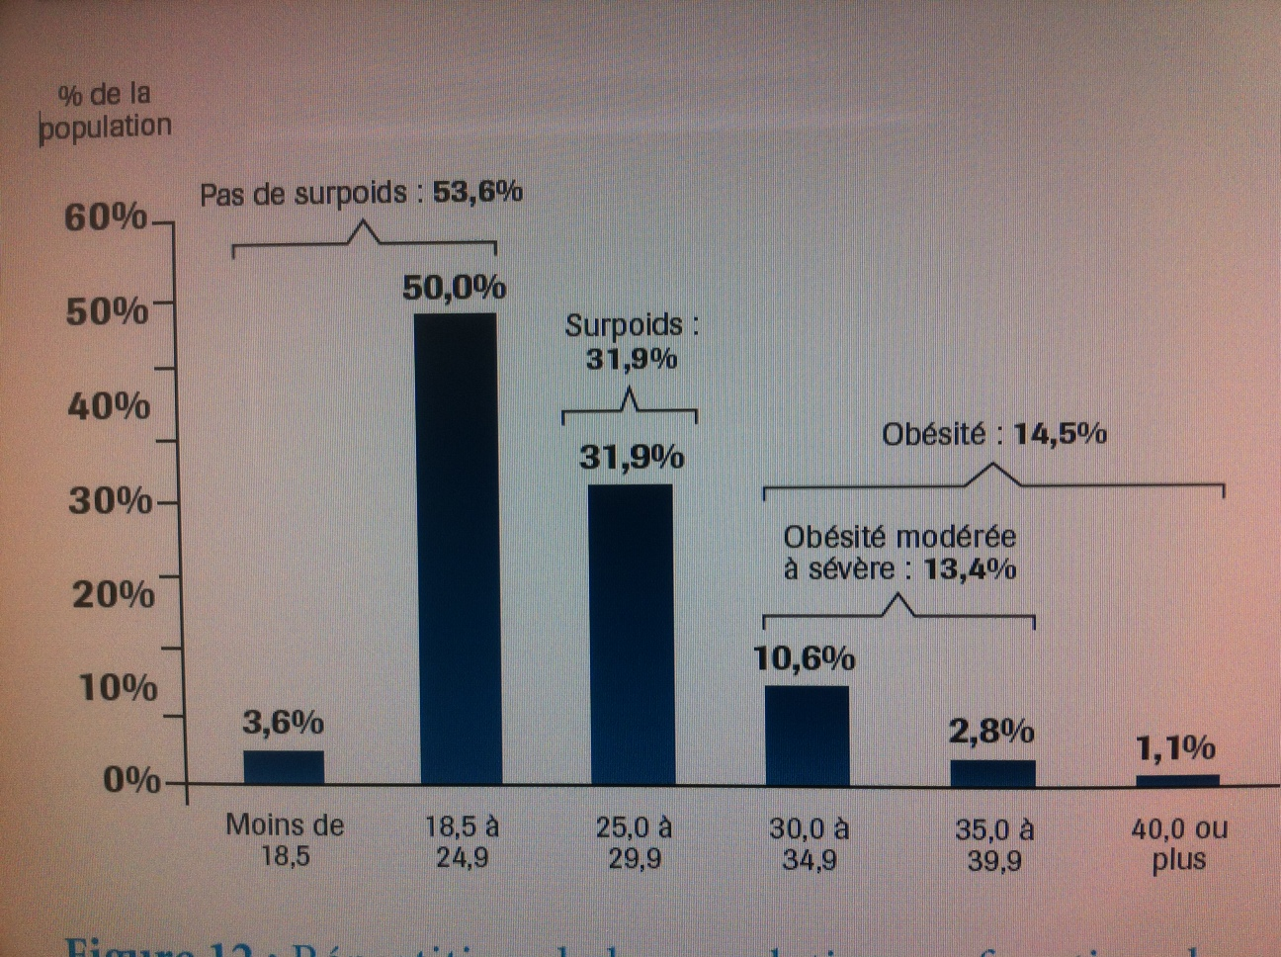
Prévalence de l’obésité en France
14.5% en
IMC 30-35 : 10.6%
IMC 35-40 : 2.8%
IMC >40 : 1.1% soit environ 500 000
soit environ 6 000 000

Slide 3
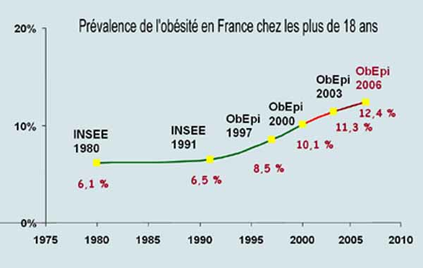
PREVALENCE EN AUGMENTATION - PANDEMIE

Slide 4
Maladies gastro-intestinales
- Reflux gastro-œsophagien : de nombreuses études épidémiologiques ont montré une augmentation des symptômes liés au reflux (principalement le pyrosis ou « brûlant »).
- Calculs vésiculaires : l’obésité est un facteur de risque important dans la formation de calculs vésiculaires en particulier chez la femme. Ce risque augmente de manière linéaire par rapport au BMI. Ce risque peut par ailleurs aussi augmenter en cas de perte rapide de poids.
- Pancréatite aiguë : le risque de pancréatite aiguë lié à la migration d’un calcul vésiculaire est plus fréquent chez le patient obèse.
- Maladies hépatiques :
- Stéatose (foie gras) : la stéatose est présente chez 75% des patients obèses.
- Stéato-hépatite (réaction inflammatoire sur un foie stéatosique) : elle est diagnostiquée chez 20% des patients obèses.
- Cirrhose : une cirrhose liée à l’excès pondéral est décrite chez environ 2% des patients obèses. La pathogénie et l’histoire naturelle de cette affection restent encore mal comprises.

Slide 5
. Maladies métaboliques
- Diabète de type II : le BMI et la graisse abdominale sont les deux principaux facteurs de risque. Sa prévalence est de 8% chez les patients ayant un BMI entre 30 et 34,9 et de 13% au-delà de 35 kg/m2.
- Dyslipidémie: l’obésité abdominale est surtout associée à une hypertriglycéridémie (>150mg/100ml) et un taux de HDL bas (<40mg/100ml chez l’homme et <50 mg/100ml chez la femme). L’hypercholestérolémie (cholestérol total supérieur à 190 mg/dl) augmente proportionnellement avec BMI. Ces anomalies des lipides sont clairement associées aux maladies cardio- vasculaires.

Slide 6
. Maladies cardio-vasculaires
- Cœur : les personnes obèses mais surtout celles présentant une distribution abdominale de la graisse sont particulièrement à risque de présenter un infarctus du myocarde.
- Cerveau : les patients obèses présentent un risque doublé de thrombose cérébrale.
- Hypertension : l’hypertension est deux fois plus fréquente chez les personnes obèses. Des études longitudinales ont montré une augmentation de 6,5 mmHg pour une augmentation de 10% du poids.
- Thrombose veineuse profonde et embolie pulmonaire : des travaux ont mis en évidence, chez les patients présentant une fracture de la hanche, que le risque de thrombose veineuse et d’embolie pulmonaire était multiplié par 2 chez les patients obèses.

Slide 7
Maladies pulmonaires
- Diminution de la fonction pulmonaire: l’excès de graisse abdominale comprime le thorax, ce qui entraîne une augmentation du travail respiratoire et une diminution du volume d’air maximal inspirable.
- Syndrome de Pickwick (fréquence respiratoire irrégulière, somnolence, cyanose) : certaines personnes obèses, pendant leur sommeil, souffrent d’une hypoventilation avec une hypercapnie (augmentation de l’oxyde de carbone dans le sang) et une hypoxie (diminution de l’oxygène dans le sang).
- Apnées du sommeil : celles-ci sont caractérisées par des épisodes d’apnée (arrêt respiratoire transitoire) ou d’hypopnée durant le sommeil.

Slide 8
. Cancers Le surpoids et l’obésité sont associés à un risque augmenté de cancer oesophagien, de la vésicule biliaire, du pancréas, du sein, du rein, de l’utérus et de la prostate.
Maladies des voies urinaires L’obésité est un facteur de risque indépendant d’incontinence urinaire.
. Fertilité L’obésité peut être associée à des règles irrégulières, une absence de règles et à une infertilité. Durant la grossesse, le risque de diabète gestationnel, d’hypertension et de complications de la délivrance ainsi que des malformations congénitales sont augmentées.

Slide 9
. Maladies musculo-squelettiques
- Goutte : l’obésité est associée à une augmentation du taux d’acide urique dans le sang et peut donc être responsable de la goutte.
- Arthrose : les articulations qui supportent un poids excessif s’usent. Les genoux sont particulièrement atteints.

Slide 10
Maladies neurologiques
L’hypertension intra-crânienne idiopathie ou « pseudo tumor cerebris » est un syndrome comprenant une augmentation de la pression intra-crânienne dont l’origine est mal comprise. La fréquence de cette pathologie est augmentée chez les patients obèses.
Maladies ophtalmologiques L’obésité est associée à une augmentation de la prévalence de la cataracte.
Maladies psychiques
20 à 30% des patients obèses qui cherchent à perdre du poids souffrent de dépression ou d’autres problèmes psychologiques.

Slide 11
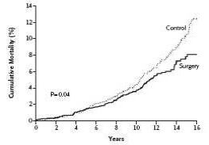
Perte de poids et survie
SOS study
Mortalité globale - 40%
Cardio-vasculaire - 56%
Cancer - 60%
Diabète - 92%

Slide 12
Moyens thérapeutiques contre l’obésité
Diététique
Exercice physique
(Médicaments : peu efficaces avec effets secondaires)
Psychothérapie
CHIRURGIE

Slide 13
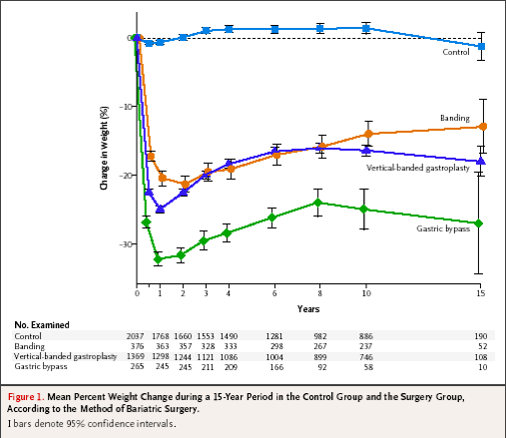
SOS Study

Slide 14
QUI OPERER ?

Slide 15
La chirurgie bariatrique peut être envisagée chez des patients adultes réunissant l’ensemble des conditions suivantes :
patients avec un IMC > 40 kg/m² ou bien avec un IMC > 35 kg/m² associé à au moins une comorbidité susceptible d’être améliorée après la chirurgie
Hypertension artérielle, syndrome d’apnées hypopnées obstructives du sommeil (SAHOS) et autres troubles respiratoires sévères
désordres métaboliques sévères, en particulier diabète detype 2, maladies ostéo-articulaires invalidantes, stéatohépatite non alcoolique
· en deuxième intention après échec d’un traitement médical, nutritionnel, diététique et psychothérapeutique bien conduit pendant 6-12 mois
· en l’absence de perte de poids suffisante ou en l’absence de maintien de la perte de poids
· patients bien informés au préalable, ayant bénéficié d’une évaluation et d’une prise en charge préopératoires pluridisciplinaires
· patients ayant compris et accepté la nécessité d’un suivi médical et chirurgical à long terme
· risque opératoire acceptable
AGE 18-60 ANS

Slide 16
Patients en échecs d’une première intervention
Après un anneau gastrique ajustable
Reprise de poids
Problème mécanique, intolérance alimentaire
Après un bypass gastrique
Reprise de poids
Douleurs
Après une gastroplastie verticale calibrée (Mason)
Reprise de poids

Slide 17
Patients diabétiques de type II

Slide 18
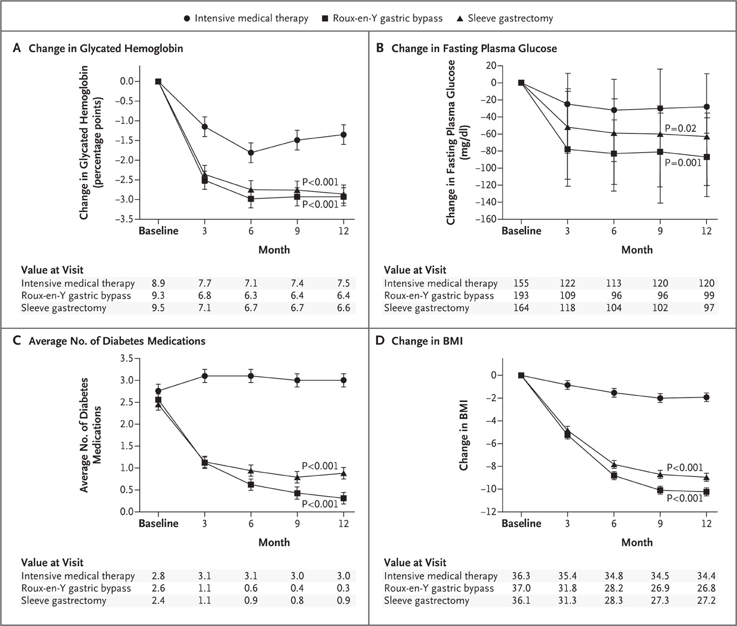
Bariatric Surgery versus Intensive Medical Therapy in Obese Patients with Diabetes

Slide 19
Contre indications
Troubles sévères du comportement alimentaire non stabilisés
Troubles cognitifs et mentaux sévères
Incapacité prévisible au suivi médical prolongé
Absence de prise en charge médicale préalable
Dépendance alcool / substances psychoactives
Contre-indication à l’anesthésie
Maladie avec pronostic vital engagé à court ou moyen terme

Slide 20
Le Bilan
Médecin nutritionniste- Diététicien(ne) :
- histoire pondérale – tentatives d’amaigrissement
- comportement alimentaire :attirance vers les aliments sucrés,grignotage, conduites impulsives, boulimie enquête alimentaire, règles post-opératoires
Endocrinologue : diabète, thyroïde, causes endocriniennes de l’obésité
Cardiologue : -HTA - cardiomyopathie -
Pneumologue : - insuffisance respiratoire - apnée du sommeil
Gastro-entérologue : fibroscopie
Radiologue :échographie vésicualire, TOGD, Rx Thorax
Psychiatre – psychologue
Chirurgien
Prise en charge multisdisciplinaire

Slide 21
Quelle intervention proposer ?

Slide 22
Quelle technique pour quelle patient ?
Pas de consensus établi au niveau des recommandations françaises ou internationales concernant le type d’intervention à réaliser en première intention.
Le choix des techniques chirurgicales doit prendre en compte d’autres critères que la seule expérience des chirurgiens, notamment le rapport bénéfice/risque des différents types d’intervention ou d’autres critères comme l’âge, l’IMC, les troubles du comportement alimentaire...

Slide 23
WEIGHT LOSS
MORBIDITY-MORTALITY
DS
RYGB
SLEEVE
GASTRIC
BANDING
MORBIDITY-MORTALITY

Slide 24
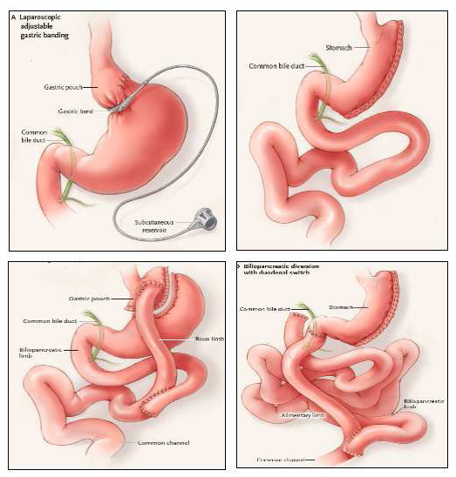
Chirurgie bariatrique
Gastric banding
Sleeve gastrectomy
25 000
interventions / an
en France
Gatric bypass
Duodenal switch

Slide 25
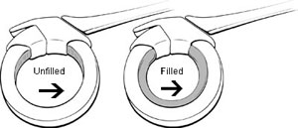
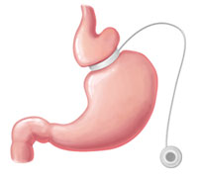
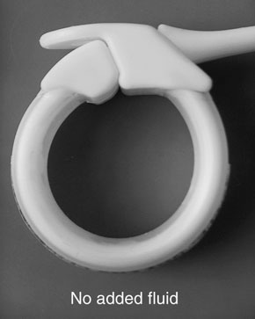
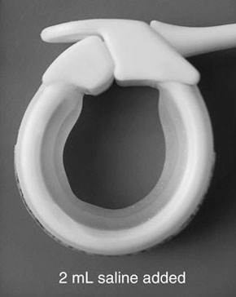

Slide 26
Résultats à long terme des anneaux
841 implanted band
577 band in place
134 band removal for
Band related complications
116 GBP conversion
124 EWL<25%
453 EWL>25%
53.9%
374 failure
44.5%
MOGNOL-SAGES 2009-PHOENIX

Slide 27
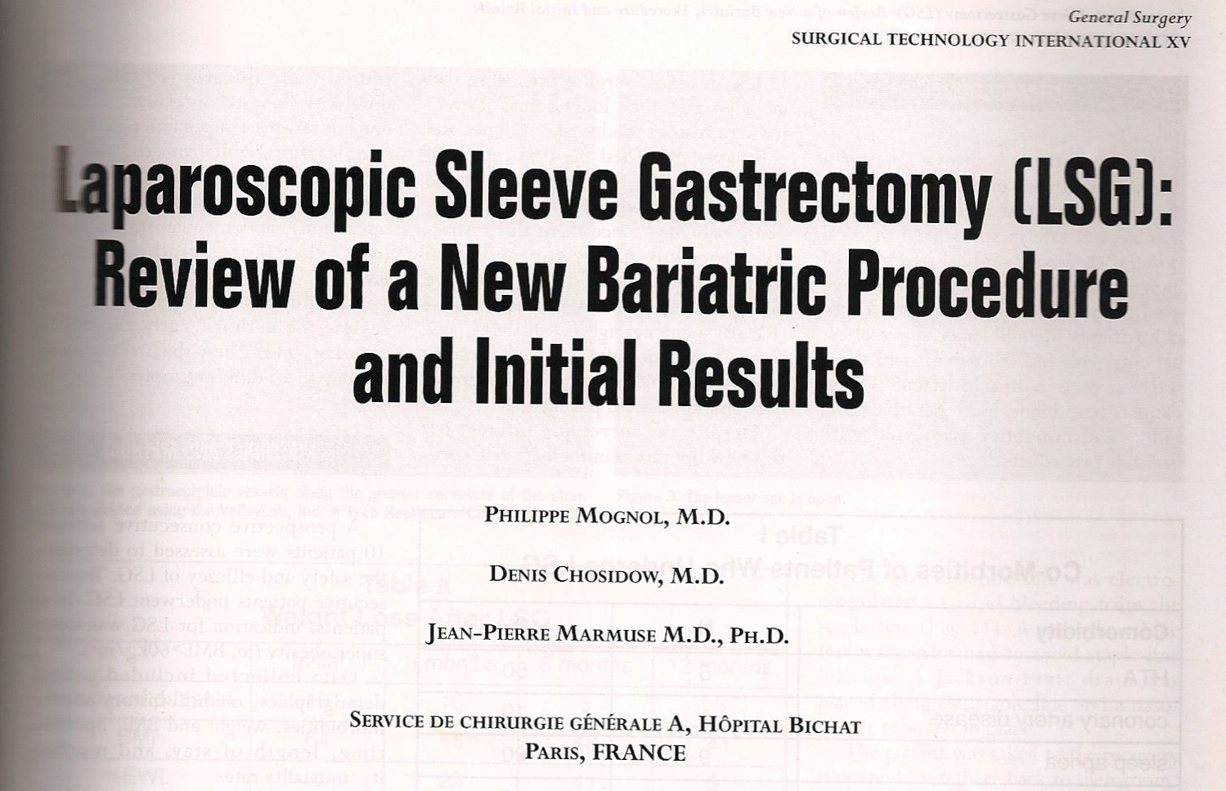
Sleeve gastrectomie : une nouvelle intervention en chirurgie bariatrique
P. Mognol,
J.P. Marmuse

Slide 28
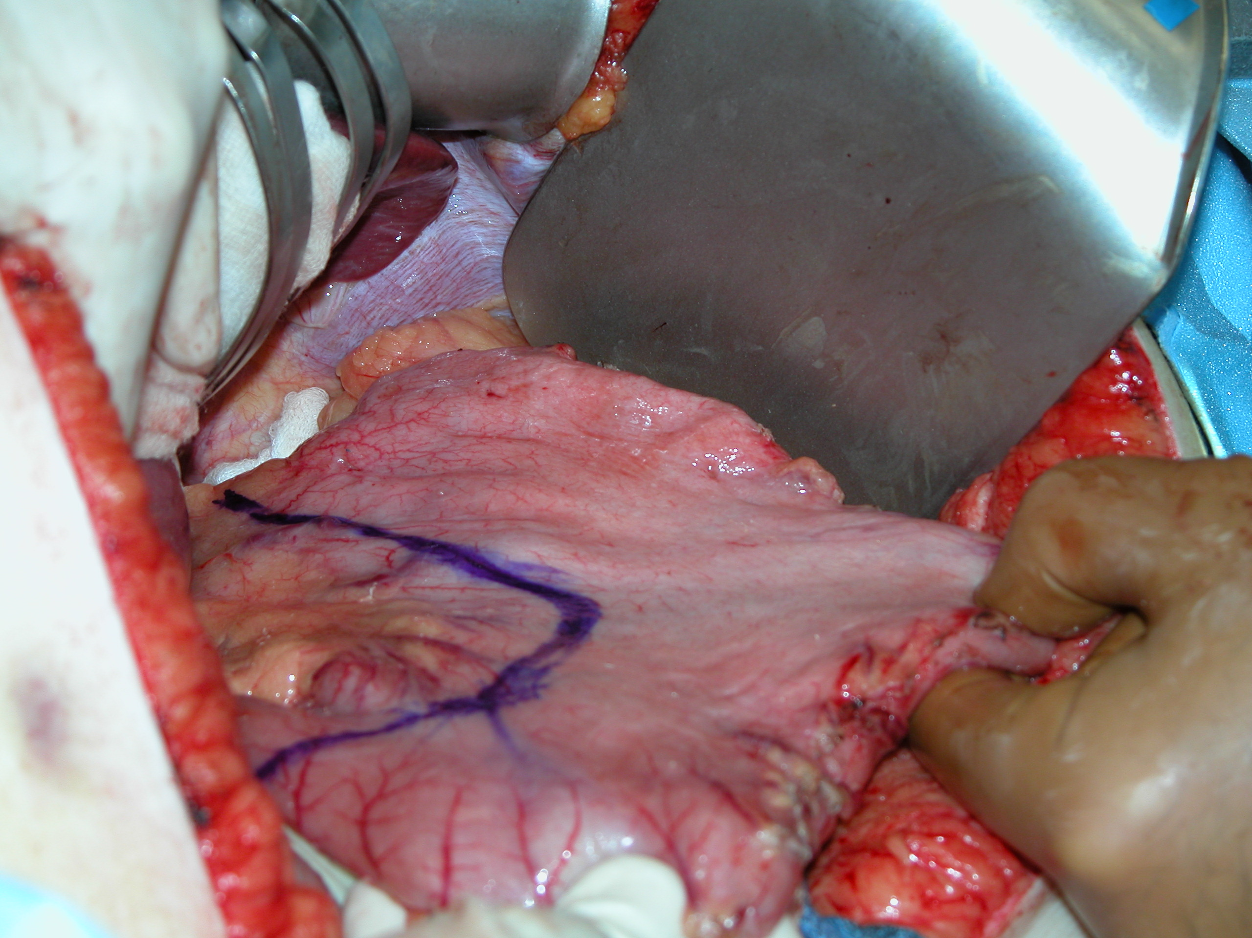

Slide 29
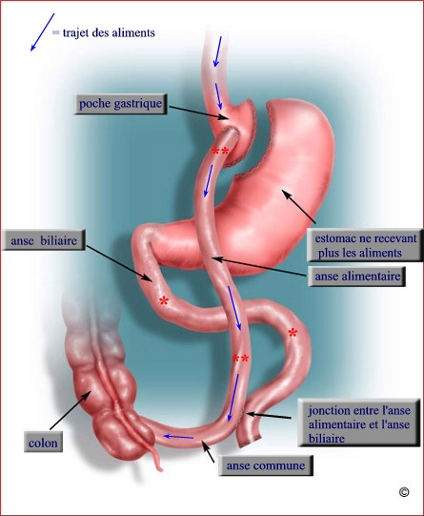
Le bypass gastrique

Slide 30
La prise en charge de l’obésité
Endocrinologue
Pneumologue
Chirurgiens
Plasticien
Gastro entérologue
Patient
Diététicien
Psychologue
Médecin traitant

Slide 31
CONCLUSION
Permet d’obtenir des résultats significatifs et durables dans l’obésité morbide
Est indiquée en cas d’IMC > 40kg/m2 ou35 avec complications
Doit être réalisée dans le cadre d’une prise en charge multidisciplinaire
Doit s’accompagner d’un suivi régulier en partenariat avec le médecin traitant

Slide 32
Merci !

